Slide 1
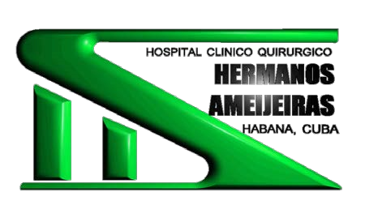
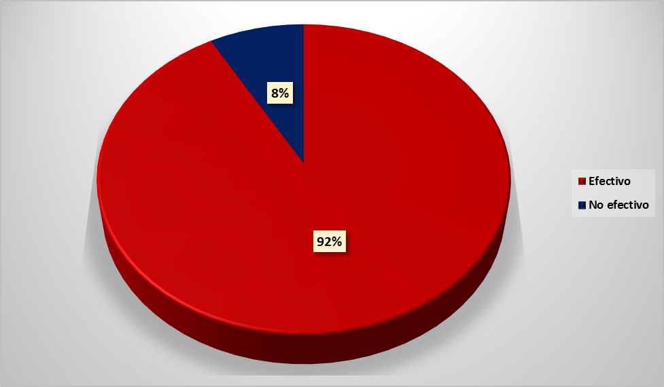
El policosanol, una mezcla de ocho alcoholes de cera de caña de azúcar de alto peso molecular, ha mostrado efectos protectores en la isquemia cerebral experimental , y los estudios clínicos han encontrado resultados . Dos estudios doble ciego controlados con placebo demostraron que policosanol (20 mg/día) + aspirina (125 mg/día) administrados durante seis meses mejoraron la recuperación neurológica en comparación con placebo + aspirina en pacientes con ictus isquémico no cardioembólico reciente (≤ 30 días) Además, otro estudio de tres meses de duración demostró que el policosanol fue tan efectivo como la atorvastatina (20 mg/día) para mejorar el resultado funcional en pacientes con ictus tratados con aspirina . Del mismo modo, los estudios abiertos a largo plazo (cinco años) encontraron que el policosanol agregado a la aspirina estaba asociado a una muy buena recuperación neurológica entre los pacientes con ictus isquémico no cardioembólico .El tratamiento a largo plazo (12 meses) con policosanol + aspirina administrado después de un ictus isquémico no cardioembólico fue más efectivo que el de placebo + aspirina para mejorar los resultados funcionales cuando se usa en pacientes con ictus isquémico no cardioembólico de gravedad moderada .⁸⁵⁻⁸⁷
El policosanol, una mezcla de ocho alcoholes de cera de caña de azúcar de alto peso molecular, ha mostrado efectos protectores en la isquemia cerebral experimental , y los estudios clínicos han encontrado resultados . Dos estudios doble ciego controlados con placebo demostraron que policosanol (20 mg/día) + aspirina (125 mg/día) administrados durante seis meses mejoraron la recuperación neurológica en comparación con placebo + aspirina en pacientes con ictus isquémico no cardioembólico reciente (≤ 30 días) Además, otro estudio de tres meses de duración demostró que el policosanol fue tan efectivo como la atorvastatina (20 mg/día) para mejorar el resultado funcional en pacientes con ictus tratados con aspirina . Del mismo modo, los estudios abiertos a largo plazo (cinco años) encontraron que el policosanol agregado a la aspirina estaba asociado a una muy buena recuperación neurológica entre los pacientes con ictus isquémico no cardioembólico .El tratamiento a largo plazo (12 meses) con policosanol + aspirina administrado después de un ictus isquémico no cardioembólico fue más efectivo que el de placebo + aspirina para mejorar los resultados funcionales cuando se usa en pacientes con ictus isquémico no cardioembólico de gravedad moderada .⁸⁵⁻⁸⁷
JORNADA DE TEMAS TERMINADOS
HOSPITAL UNIVERSITARIO ARNALDO MILIÀN CASTRO. VILLA CLARA.
EFECTIVIDAD DEL POLICOSANOL EN EL TRATAMIENTO DEL INFARTO CEREBRAL EN LA FASE AGUDA.
AUTORES: Dra. Sachely Noriega Barreiro. Dr. Làzaro Aurelio Vàzquez Gòmez. Dr. Juan Gutierrez Ronquillo. Dr. Mario Gutierrez Ronquillo.
INTRODUCCIÓN:
Las enfermedades cerebrovasculares constituyen un grupo de entidades que afectan el encéfalo como resultado de procesos patológicos de los vasos sanguíneos (lesión de la pared vascular, oclusión de la luz por trombos o émbolos, ruptura de vasos, cambios de permeabilidad de la pared vascular) y/o de la sangre.¹ el policosanol aumenta el número de receptores y la velocidad catabólica de lipoproteínas de baja densidad (LDL), lo que propicia el descenso de las cifras de Colesterol transportado por lipoproteínas de baja densidad (LDL-C).¹ Por otra parte, el policosanol ejerce efectos pleiotrópicos que resultan beneficiosos sobre la función vascular: acción antiagregante plaquetaria, acción antioxidante,mejora la composición de la placa aterosclerótica e inhibe la proliferación de las células musculares lisas (CML).¹
Problema: ¿Qué efectividad tendrá el tratamiento con policosamol en los pacientes con infarto cerebral en la fase aguda ingresados en el servicio de Neurología del Hospital Provincial “Arnaldo Milián Castro” de Villa Clara en el periodo de enero 2018 a diciembre 2019?
Tabla 1. Valoración del déficit neurológico en pacientes con infarto cerebral según escala de NIHSS. Hospital Provincial “Arnaldo Milián Castro” enero de 2018 a agosto de 2019.
Clasificación. | Grupo control |  | Grupo estudio
 | (Al ingreso M | (A los siete dias).M | (Al ingreso)M | (A los siete dias).M
Sin déficit neurológico. | ±3 | ±5 | ±5 | ±19
Déficit neurológico ligero. | ±11 | ±7 | ±9 | ±36
Déficit neurológico moderado. | ±16 | ±11 | ±19 | ±11
Déficit neurológico moderado-severo. | ±33 | ± 43 | ±32 | ±9
Déficit neurológico severo. | ±28 | ±25 | ±26 | ±16
Objetivos: Valorar la efectividad del policosanol en pacientes con infarto cerebral en la fase aguda ingresados en el servicio de Neurología del Hospital Provincial “Arnaldo Milián Castro” de Villa Clara en el periodo comprendido de enero de 2018 a agosto de 2019.
Métodos :Se realizó una investigación que parte de un proyecto de investigación desarrollo (IT), de tipo cuasiexperimental longitudinal prospectivo en el servicio de Neurología del Hospital Provincial “Arnaldo Milián Castro” de la provincia de Villa Clara en el periodo comprendido de enero de 2018 a agosto de 2019.
La población de estudio estuvo constituida por 199 pacientes que ingresaron en el servicio de la Neurología en el periodo de enero 2017 a junio 2018, la muestra fue seleccionada através de un muestreo no probabilístico intencional
Gráfico 1 Efectividad policosanol en el tratamiento de pacientes con infarto cerebral en la fase aguda. Servicio de neurología. Hospital Provincial “Arnaldo Milián Castro” enero de 2018 a agosto de 2019.
DISCUSION:
El policosanol ha mostrado efectos protectores en la isquemia cerebral experimental , y los estudios clínicos han encontrado resultados . Dos estudios doble ciego controlados con placebo demostraron que policosanol (20 mg/día) + aspirina (125 mg/día) administrados durante seis meses mejoraron la recuperación neurológica en comparación con placebo + aspirina en pacientes con ictus isquémico no cardioembólico reciente (≤ 30 días) Además, otro estudio de tres meses de duración demostró que el policosanol fue tan efectivo como la atorvastatina (20 mg/día) para mejorar el resultado funcional en pacientes con ictus tratados con aspirina . Del mismo modo, los estudios abiertos a largo plazo (cinco años) encontraron que el policosanol agregado a la aspirina estaba asociado a una muy buena recuperación neurológica entre los pacientes con ictus isquémico no cardioembólico .El tratamiento a largo plazo (12 meses) con policosanol + aspirina administrado después de un ictus isquémico no cardioembólico fue más efectivo que el de placebo + aspirina para mejorar los resultados funcionales cuando se usa en pacientes con ictus isquémico no cardioembólico de gravedad moderada .²
CONCLUSIONES:
Los signos y síntomas predominantes fueron confusión mental, disartria y hemiplejia, siendo los factores de riesgo presentes en estos pacientes la hipertensión arterial ,tabaquismo y diabetes mellitus.Las complicaciones mas frecuentes fueron las infecciones respiratorias y del tracto urinario, sin embargo en el grupo control se acentua la sepsis intravascular. La estadia hospitalaria fue menor en los pacientes tratados con policosamol. La evolución clínica fue más satisfactoria en el grupo estudio, con recuperación neorologica de forma precoz, resultando el tratamiento con policosanol efectivo en este grupo de pacientes.
REFERENCIAS:
1- Sacco RL, Kasner SE, Broderick JP, et al. An updated definition of stroke for the 21st century: a statement for healthcare professionals from the American Heart Association/American Stroke Association. Stroke [Internet]2018[Citado 2019 abril 23]; 44:2064-89.Disponible en: https://www.ncbi.nlm.nih.gov/pubmed/23652265
2-Oliaro- Bosso S, Calcio E, Mantegna S, et al. Regulation of HMGCoA reductase by policosanol and octacosadienol, a new synthetic analogue of octacosanol. Lipids 2014; 4:907-916
Notes:
Paleta de colores a criterio del autor (amarillo, rojo, azul o verde y blanco )

